Slide 1
Andamento da Iteração
InfoSaúde – Atendimento e Clínico
Iteração 5
Cássio Oliveira
Elisângela de Souza
Wilde Arruda

Slide 2
O que foi executado
Resolução de bugs da iteração passada;

Slide 3
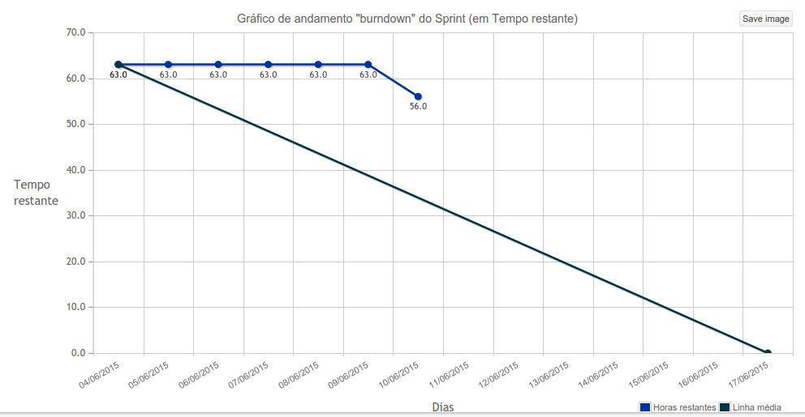
Burndown da iteração 5

Slide 4
O que será executado
CRUD de requisição de exames;
CRUD de triagem;
CRUD de procedimento;

Slide 5
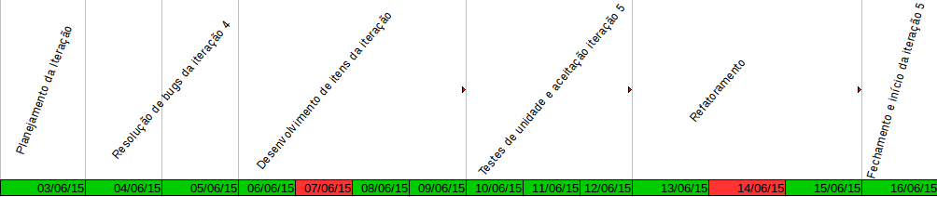
Timeline da iteração 3

Slide 6
Apresentar riscos do projeto
Falha no planejamento inicial;

Slide 7
Apresentar problemas do projeto

